Slide 1
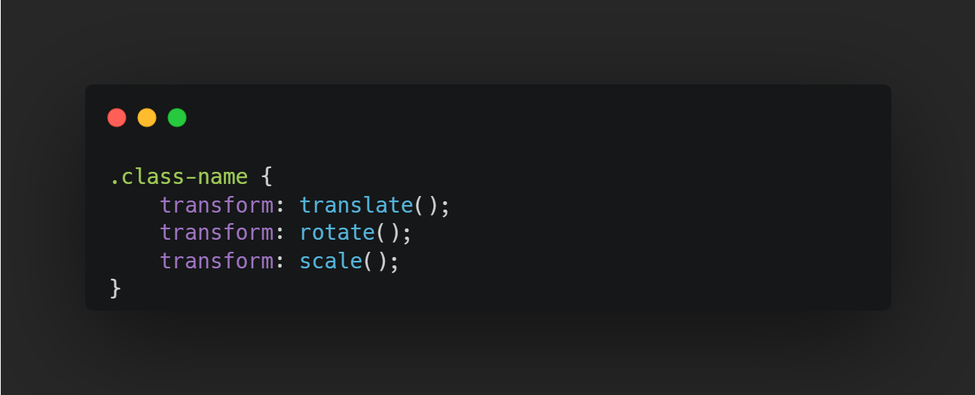
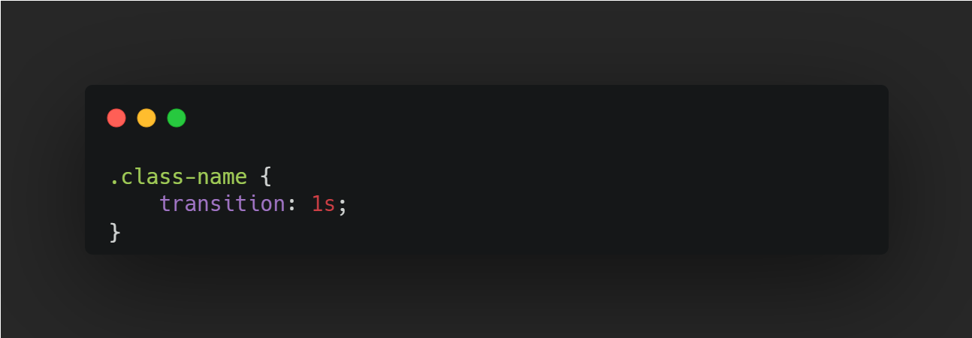
Familiarizarse con las transformaciones CSS
¡Aprendamos qué son y cómo podemos usarlos!

Slide 2

Si ves este ícono, significa que estoy esperando tus respuestas.
Respondan uno por uno, no se interrumpan ;)

Slide 3
La propiedad transform
En CSS, la propiedad transform nos permite rotar, escalar y reubicar un elemento. Básicamente, te permite modificar el espacio de coordenadas a través de CSS.
Para qué lo necesitamos:
1. ¡Las transformaciones nos permiten crear mini-animaciones con las que podemos embellecer nuestros sitios web!
2. ¡Por lo tanto, las transformaciones también permiten que nuestros sitios web parezcan más interactivos!

Slide 4
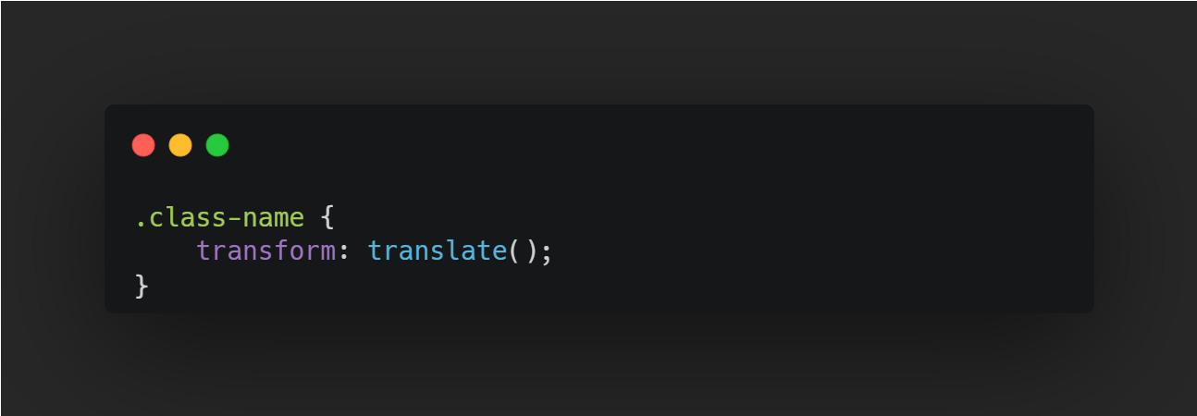

Transform: translate();
Transform: translate() - le permite reubicar un elemento por coordenadas x e y especificadas
Eso es interesante... Pero, ¿cómo podemos usar esto?

Slide 5

Transform: translate();
Déjame mostrarte algunas formas de aplicar esto;)

Slide 6
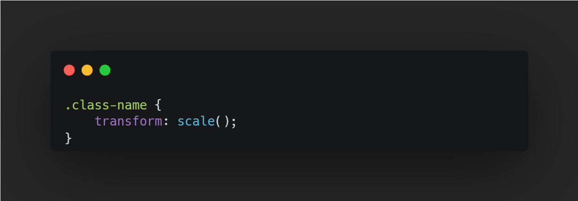
Transform: scale();
La función transform: scale() cambia el tamaño de un elemento. Acepta 2 argumentos. El primero es el factor de escala del eje X y el segundo es el factor de escala del eje Y. Estos argumentos representan la escala relativa a la imagen original. Por ejemplo, el parámetro de 0,5 reduce la imagen en un 50%. Si falta el segundo argumento, se supone que es igual al primero.
Ahora… ¿Cómo podríamos usar esto?

Slide 7

Transform: scale();
¡Hagamos una tarea práctica para consolidar lo que aprendimos!

Slide 8
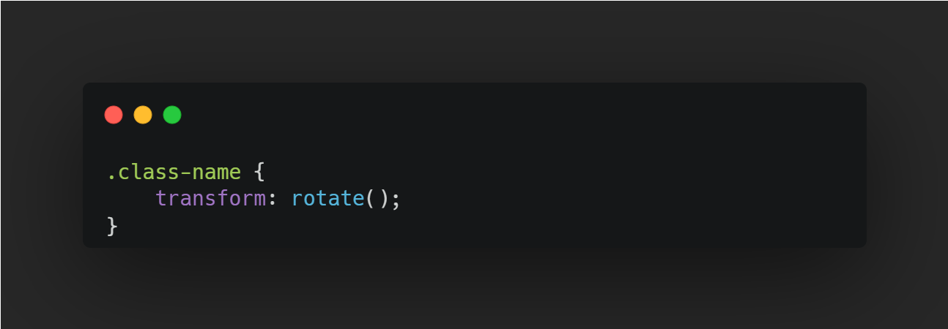
Transform: rotate();
¡Creo que todos podemos estar de acuerdo en que la capacidad de rotar elementos es increíblemente útil! ¡Para eso usamos la función rotate()! Tenga en cuenta que rotate() acepta grados como argumento.
¿Cómo podemos aplicar esto?

Slide 9

Transform: rotate();
¡Ya sabes lo que viene después! ;)

Slide 10

Transition
¡Aprendimos cómo implementar un montón de nuevas transformaciones! ¡Eso seguramente hará que nuestros sitios web sean mucho más interactivos! ¿Pero no sientes que todas estas transformaciones estaban ocurriendo demasiado rápido?

Slide 11
Transition
Para suavizar las transiciones, podemos usar la propiedad de transition.
¡La propiedad transition nos permite definir un nuevo estado intermedio entre los dos estados de un elemento!
En términos simples, hace que todas nuestras transformaciones sean suaves y agradables a la vista ;)
Esta propiedad se escribe en segundos o milisegundos:
transition ya se usó en la primera tarea: ¡por eso mi nueva piel apareció tan suave! =)

Slide 12

Transformaciones en CSS
Entonces… ¿puedes decirme cuáles son esos?

Slide 13
¡Gracias por prestar atención!
Sin embargo, antes de que termine la lección, ¿qué tal si hacemos una tarea grupal y un cuestionario? ;)

